Slide 1
Государственное бюджетное дошкольное образовательное учреждение детский сад № 83 комбинированного вида Центрального района Санкт-Петербурга
Развитие мелкой моторики детей
II младшей группы.
Разработала: Жабина В.П.
2015

Slide 2
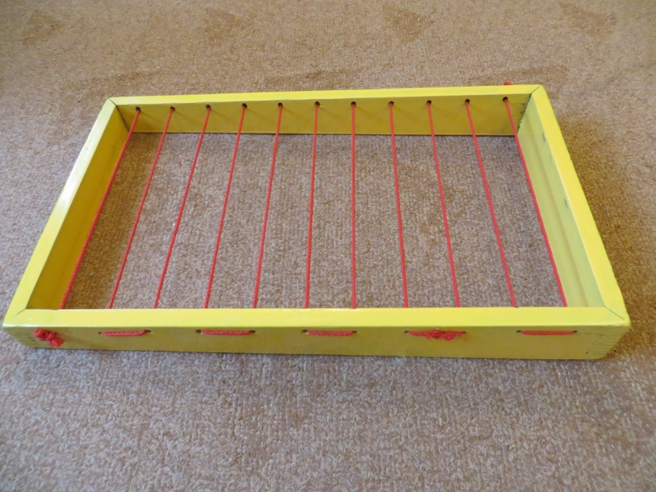
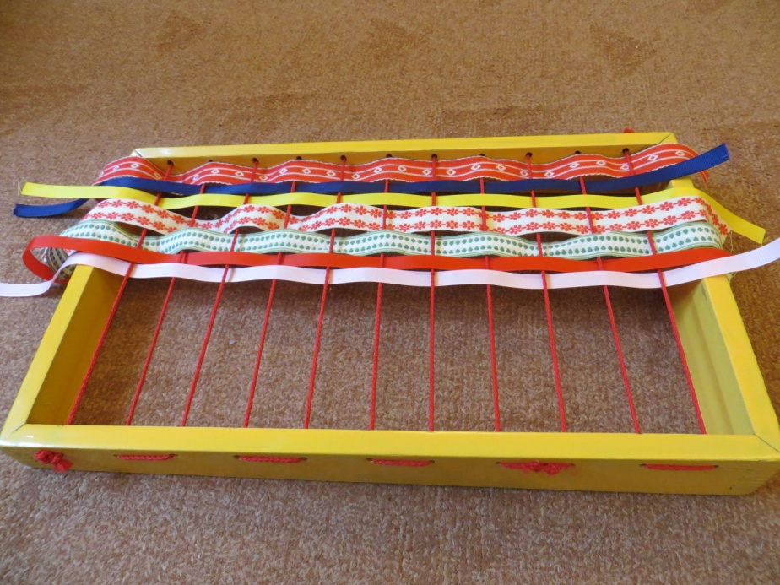
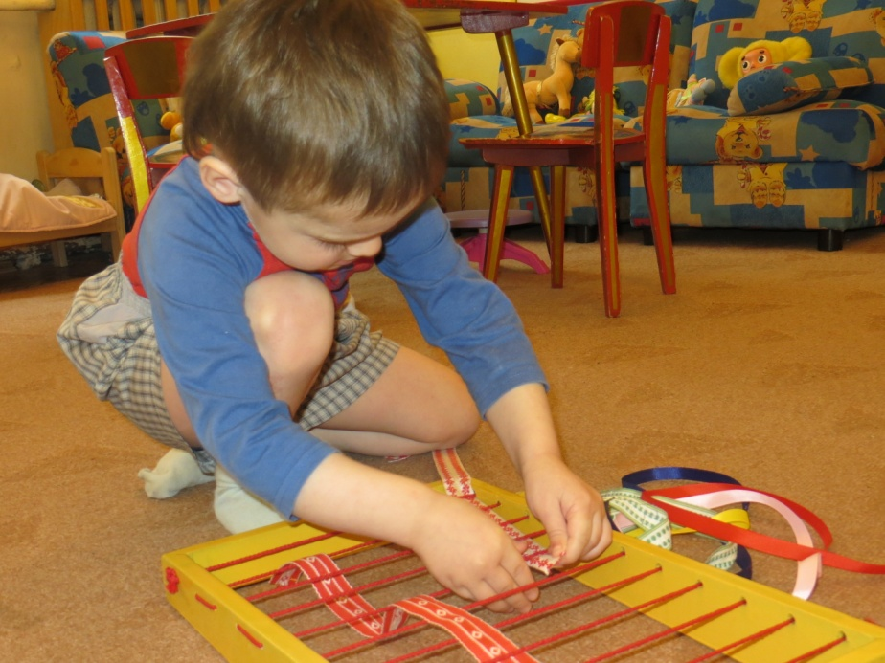
«Продень ленточку»
Задачи: развитие мелкой моторики, координации движений, цветовосприятия.

Slide 3
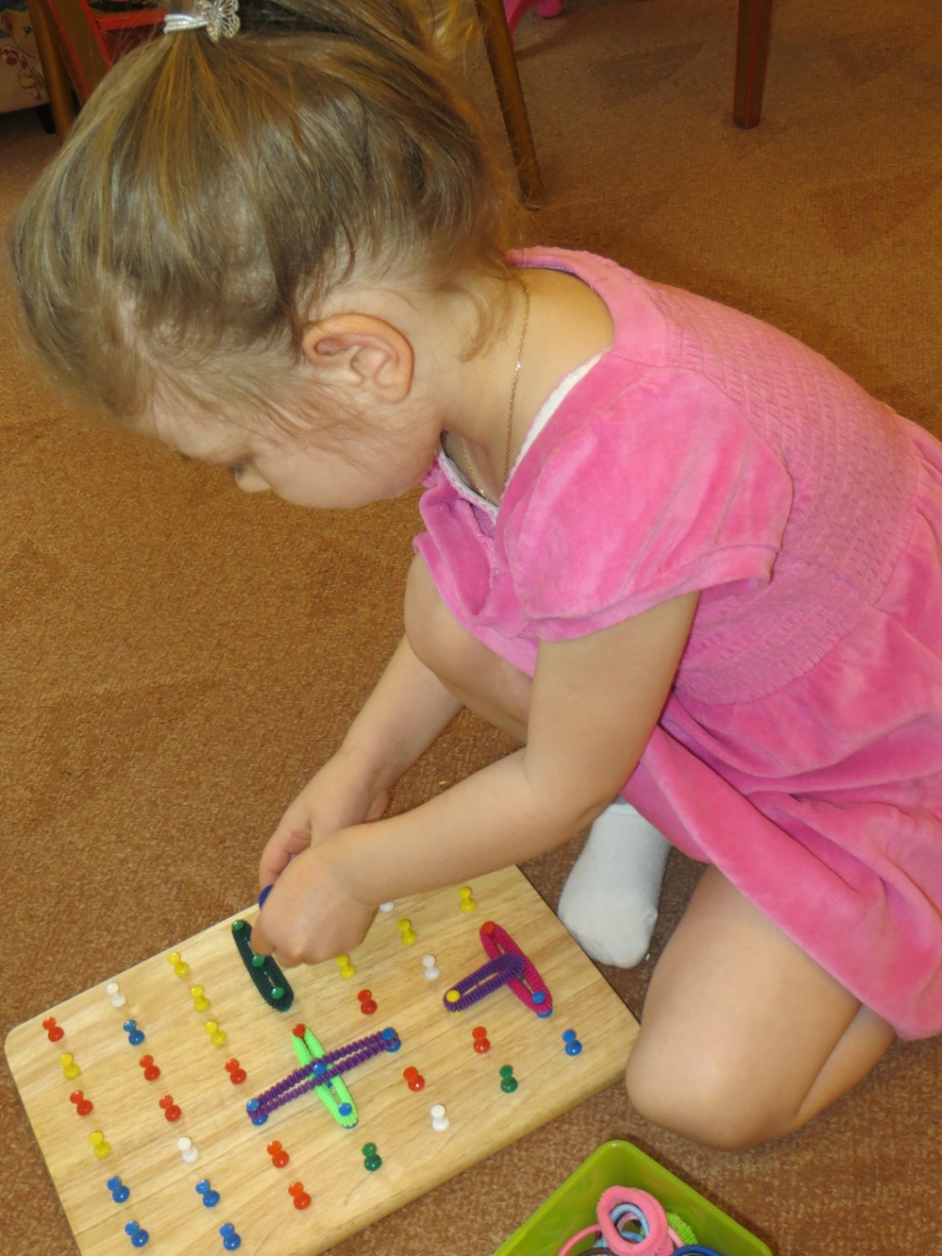
«Составь узор из резиночек».
Задачи: развитие мелкой моторики, представлений о геометрических фигурах, развитие умения ориентироваться в пространстве.

Slide 4
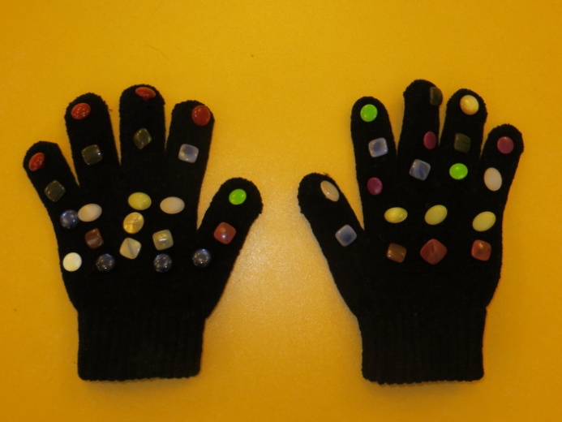
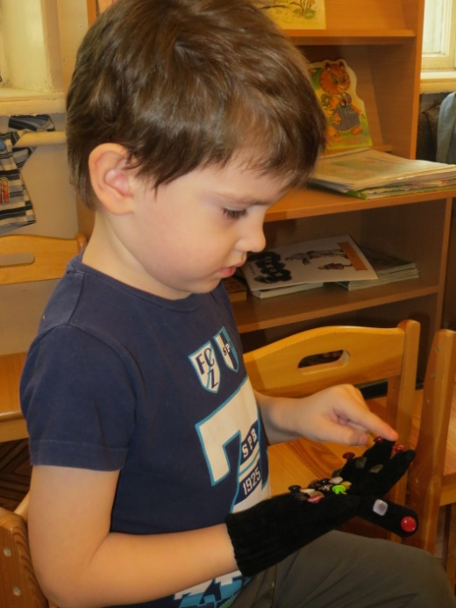
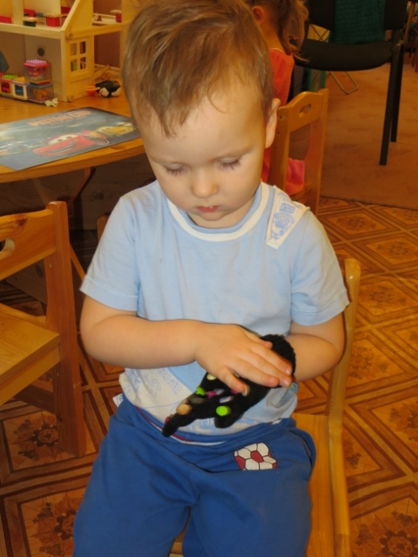
«Волшебные перчатки»
Задачи: развитие мелкой и общей моторики ,координации движений.

